Slide 1
Međunarodni dan materinskoga jezika
21. veljače

Slide 2
Međunarodni dan materinskoga jezika – 21. veljače
Materinji ili materinski jezik je termin kojim označavamo prvi jezik koji neka osoba nauči u svojoj obitelji.
Stručnjaci tvrde da je znanje materinjeg jezika vrlo važno pri formiranju mišljenja, a istraživanja pokazuju da osoba koja nije svladala svoj materinji jezik ima problema s učenjem ne samo drugih jezika već i s učenjem uopće.

Slide 3
Međunarodni dan materinskoga jezika – 21. veljače
Svjesna uloge materinjeg jezika u razvoju komunikacijskih vještina i oblikovanju svijesti i kreativnosti, Organizacija za obrazovanje, znanost i kulturu pri Ujedinjenim narodima (UNESCO) donijela je 1999. godine odluku o proglašenju 21. veljače Međunarodnim danom materinjeg jezika.
S ciljem promicanja jezične raznolikosti i višejezičnog obrazovanja UNESCO želi podsjetiti da jezici nisu samo vitalan dio civilizacijskog kulturnog naslijeđa, već i nezamjenjivi izraz ljudske kreativnosti i veličanstvene različitosti.

Slide 4
Međunarodni dan materinskoga jezika – 21. veljače
Osim uloge komunikacijskog sredstva i prijenosnika društvenih vrijednosti i identiteta, jezici mogu utjecati i na gospodarski razvoj.
Istraživanja pokazuju kako polovici od šest tisuća svjetskih jezika prijeti nestanak u idućih nekoliko naraštaja, jer polovicu svih jezika govori samo deset tisuća i manje govornika, a čak četvrtinu samo tisuću osoba.
Obrazovni sustavi širom svijeta i internet zanemaruju tisuće jezika, što ugrožava i bogatstvo ljudskog znanja.

Slide 5
Međunarodni dan materinskoga jezika – 21. veljače
Prema "Atlasu svjetskih jezika kojima prijeti nestanak" dominantni jezici poput engleskog, francuskog, španjolskog, ruskog i kineskog sve brže i više potiskuju manjinske jezike.
Jezična raznolikost neodvojiva je od biološke raznolikosti, pa je gubitak samo jednog jezika gubitak za ukupni životni potencijal na zemlji, navodi UNESCO, ističući svoju presudnu ulogu u promicanju normativnih i provedbenih strategija i aktivnosti u očuvanju jezika.

Slide 6
Međunarodni dan materinskoga jezika – 21. veljače
Međunarodni dan materinjeg jezika ima svrhu podsjećati čovječanstvo na niz moralnih i praktičnih obaveza kojima može očuvati lingvističku raznovrsnost kao jedno od najvećih bogatstava koje nam je prošlost ostavila.

Slide 7
HRVASTKI STANDARNI (KNJIŽEVNI) JEZIK
Jest svjesno oblikovan jezik unutar jedne zajednice kako bi joj služio kao sredstvo sporazumijevanja, ali i sredstvo kulturne, društvene, političke i nacionalne identifikacije te zajednice.
Svaki je standardni jezik skup normi ili pravila koji uređuju neku od jezikoslovnih razina.
Standardni jezik se kao norma i kulturna činjenica mora učiti i njime se mora služiti u svim javnim ustanovama.

Slide 8
HRVATSKI JEZIK
Obuhvaća hrvatski standardni jezik, ali i bilo koji pojavni jezični oblik kojim govore Hrvati:
narječja
dijalekti
mjesni govori
razgovorni jezik

Slide 9
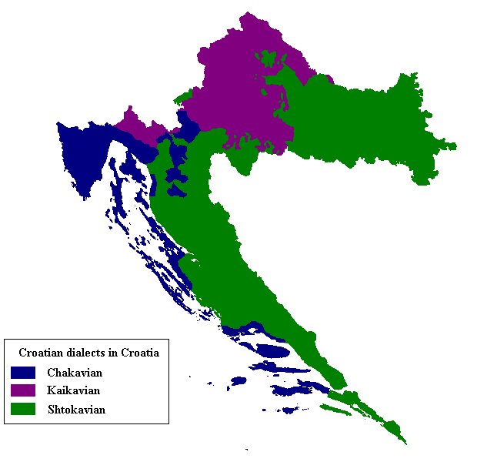
HRVATSKA NARJEČJA
Čakavsko
Kajkavsko
Štokavsko

Slide 10
NARJEČJA – DIJALEKTI - GOVORI
Standardni jezik rabe svih Hrvati, a narječja su rasprostranjena na određenome terenu.
Hrvatska su narječja nazvana prema jednom od svojih razlikovnih elemenata - upitno-odnosnoj zamjenici.
HRVATSKA NARJEČJA
ŠTOKAVSKO
KAJKAVSKO
ČAKAVSKO
ŠTO
KAJ
ČA

Slide 11
HRVATSKI JEZIK - govori
HRVATSKI GOVORI
(I)JEKAVSKI
EKAVSKI
IKAVSKI

Slide 12
Prevedi ove riječi
INFIŠAN
GRIŠPAN
FJOK
FINTA
VALIŽA
BORŠA
TRAPULA
TRUSITI
KANTUN
ŠTRACA
KANAVACA
VEŠTIT
TOKATI
INTRADA
INTRATI
TENDITI
TERINA
TINTARA
LUMBRELA
MUKTE
PAČAT SE
PEŠKARIJA
PREŽENCA
PRINČIPESA
ŠTERIKA
ŠUGAMAN
BIČVA
MIRITATI
ŠKAPULATI SE
KOLTRINA
VOLTATI
PONISTRA
ŠKURE

Slide 13
Prevedi ove riječi
KANTUNAL
AKUŽATI
ČIKARA
ĆATO
INCATI
KOGO
KATRIGA
TIMUN
GABULA
COTAV
ARIJA
BANDA
AFAN
AFITAT
BANAK
BANDIRA
BARATAT
BATALIT
BRIME
INTIMELA
ŠUDAR
TRAVERSA
ITAT
LANDRAT
LAVANDIN
TINEL
MAĆA
MEŠTROVICA
MIRAKUL
MOT
PEŠKAT
DRITO
ŠESNA

Slide 14
DOMAĆI RAD
Zamoli mamu, tatu, baku, djeda, susjede da ti ispričaju anegdotu iz njihova djetinjstva na svom materinskome jeziku. Zapisuj točno onako kako ti oni govore.

Slide 15
